Slide 1

PHÒNG GIÁO DỤC – ĐÀO TẠO QUẬN LONG BIÊN
TRƯỜNG TIỂU HỌC SÀI ĐỒNG
MÔN: ĐẠO ĐỨC
Bài: LỊCH SỰ VỚI MỌI NGƯỜI
Lớp: 4A6
GV: Âu Thị Thanh Dung

Slide 2

YÊU CẦU KHI HỌC:
Chuẩn bị: sách Đạo đức 4, vở ô li, bút mực, bút chì.
Ngồi học đúng tư thế.
Tập trung nghe giảng , làm đầy đủ các bài tập có trong bài học.

Slide 3

ÔN BÀI CŨ
- Nêu một số việc em đã làm thể hiện sự kính trọng biết ơn người lao động?
- Một số việc em đã làm thể hiện sự kính trọng biết ơn người lao động: Chào hỏi lễ phép; Quý trọng sản phẩm lao động; Giúp đỡ người lao động những việc phù hợp với khả năng....

Slide 4

Thứ Hai ngày 6 tháng 2 năm 2023.
ĐẠO ĐỨC
LỊCH SỰ VỚI MỌI NGƯỜI

Slide 5

MỤC TIÊU
Hiểu: Thế nào là lịch sự với mọi người? Vì sao cần phải lịch sự với mọi người?
Biết cư xử lịch sự với mọi người xung quanh.
Có thái độ tôn trọng mọi người, tôn trọng nếp sống thanh lịch văn minh. Đồng tình với những người biết cư xử lịch sự và ngược lại

Slide 6

HOẠT ĐỘNG 1:
Tìm hiểu nội dung câu chuyện Chuyện ở tiệm may
(SGK – Tr. 31)
* Đọc truyện Chuyện ở tiệm may (SGK – Tr. 31)
* Trả lời các câu hỏi:
1. Em có nhận xét gì về cử chỉ, lời nói, việc làm của
bạn Trang và bạn Hà trong câu chuyện?
2. Những cử chỉ, lời nói, việc làm của mỗi bạn thể
hiện điều gì?

Slide 7

1. Em có nhận xét gì về cử chỉ, lời nói, việc làm của bạn Trang và bạn Hà trong câu chuyện?
- Em có nhận xét cử chỉ, lời nói, việc làm của bạn Trang cho biết bạn cảm thông, tôn trọng cô thợ may. Còn bạn Hà chưa biết tôn trọng cô nhưng sau đó biết nhận lỗi.
2. Những cử chỉ, lời nói, việc làm của mỗi bạn thể hiện điều gì?
- Những cử chỉ, lời nói, việc làm của mỗi bạn thể hiện các bạn biết cư xử lịch sự với cô thợ may.

Slide 8


- Lịch sự là có lời nói, cử chỉ, hành động
thể hiện sự tôn trọng đối với người mình
gặp gỡ, tiếp xúc.
- Lịch sự với người mà em tiếp xúc, gặp gỡ
em cũng sẽ được tôn trọng, quý mến.

Slide 9




HOẠT ĐỘNG 2:
Em nêu ra một số biểu hiện của phép lịch sự khi ăn uống, nói năng, chào hỏi,...

Slide 10
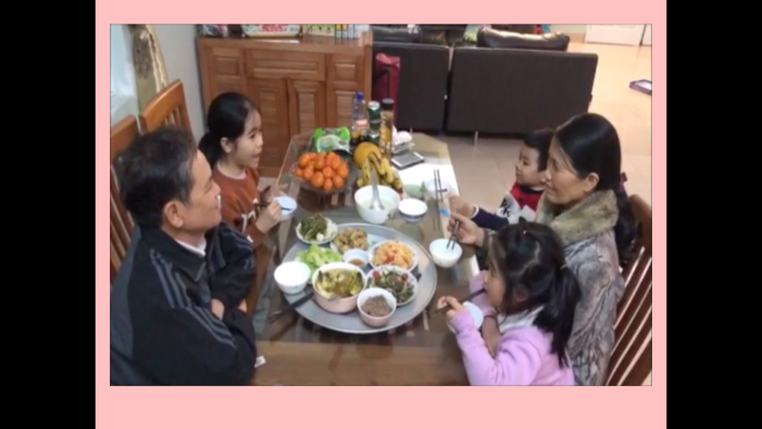
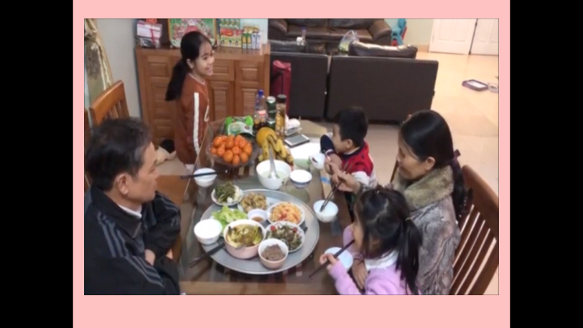
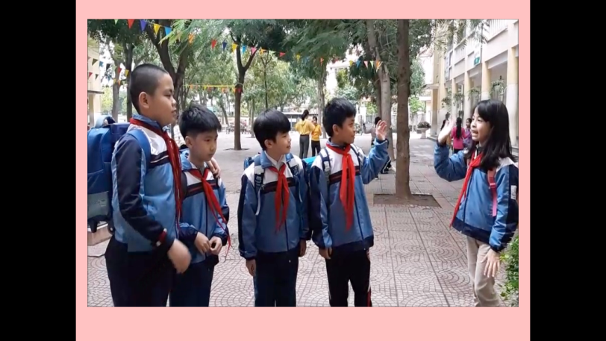
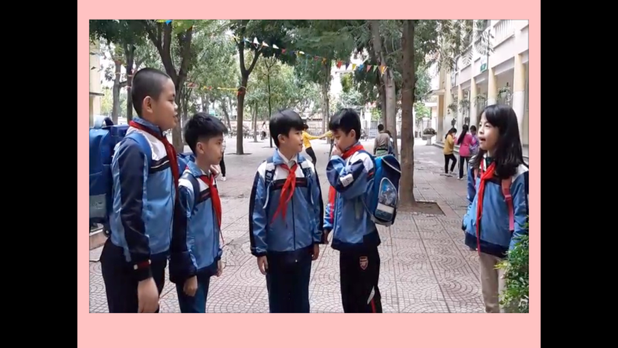
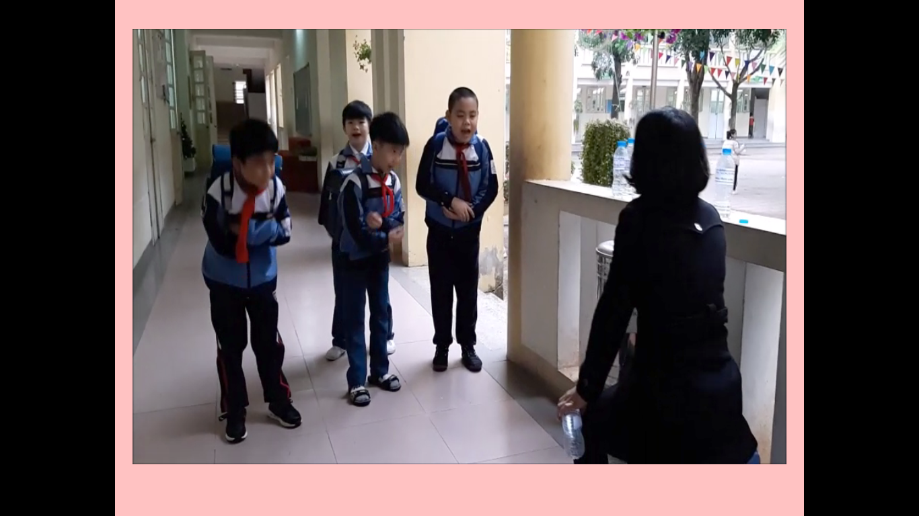
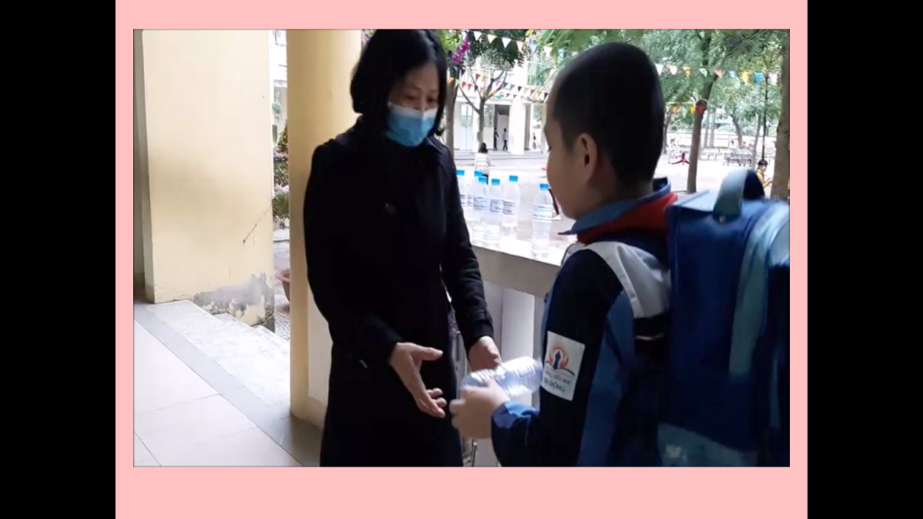

Slide 11
Một số biểu hiện của phép lịch sự khi:
ĂN UỐNG | NÓI NĂNG | CHÀO HỎI
- Mời trước khi ăn | - Nói đủ nghe | - Xưng hô đúng mực | - Mặc gọn gàng
- Nhai từ tốn | - Thưa gửi với người lớn | - Lời chào rõ ràng | - Mặc sạch sẽ
- Không nói khi nhai | - Không nói chen lời người khác | - Giọng chào vừa phải | - Phù hợp lứa tuổi, hoàn cảnh
- Cảm ơn khi được gắp cho đồ ăn | - Hòa nhã với bạn bè | - Xưng hô đúng mực | .......
- Ho phải che miêng, quay chỗ khác ...... | - Lễ phép với người lớn ...... | - Lời chào rõ ràng .......

Slide 12

Cần lịch sự khi ăn uống,
nói năng, chào hỏi …..

Slide 13
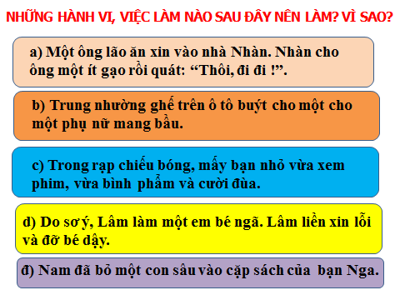
HOẠT ĐỘNG 3:
NÊN
KHÔNG
NÊN
X
X
X
X
X

Slide 14

Cần lịch sự với mọi người ở mọi lúc, mọi nơi.

Slide 15

Lịch sự với mọi người là có lời nói, cử chỉ, hành động thể hiện sự tôn trọng đối với người mình gặp gỡ, tiếp xúc. Lịch sự với mọi người, em cũng sẽ được tôn trọng, quý mến.
Học ăn, học nói, học gói, học mở.
Tục ngữ

Slide 16

HOẠT ĐỘNG 4:
Thực hành xử lí tình huống
* Các bạn trong mỗi tình huống dưới đây nên làm gì?
Tiến sang nhà Linh, hai bạn cùng chơi đồ chơi thật vui vẻ.
Chẳng may Tiến lỡ tay làm hỏng đồ chơi của Linh.
Theo em, hai bạn cần làm gì khi đó?
Thành và mấy bạn nam chơi đá bóng ở sân đình, chẳng may để bóng rơi trúng vào người một bạn gái đi ngang qua.
Thành và các bạn nam nên làm gì trong tình huống đó?

Slide 17

a) Tiến sang nhà Linh, hai bạn cùng chơi đồ chơi thật vui vẻ. Chẳng may Tiến lỡ tay làm hỏng đồ chơi của Linh.
Theo em, hai bạn cần làm gì khi đó?
- Tiến cần có thái độ ân hận và biết nói lời xin lỗi bạn.
- Linh cần biết thông cảm và tha lỗi cho bạn với thái
độ vui vẻ.
b) Thành và mấy bạn nam chơi đá bóng ở sân đình, chẳng may để bóng rơi trúng vào người một bạn gái đi ngang qua.
Thành và các bạn nam nên làm gì trong tình huống đó?
- Thành và các bạn nam cần đến hỏi thăm, nâng bạn , xin lỗi bạn.

Slide 18

LIÊN HỆ THỰC TẾ
Hằng ngày con đã làm những việc gì để thể hiện biết lịch sự với mọi người?

Slide 19

DẶN DÒ
Làm bài tập 5 (SGK – tr.33)
Thực hiện cư xử lịch sự với bạn bè và mọi người xung quanh
trong cuộc sống hàng ngày.
Xem trước bài 11: Giữ gìn các công trình công cộng.

Slide 20

Chúc các em học sinh
chăm ngoan, học giỏi.

